Slide 1
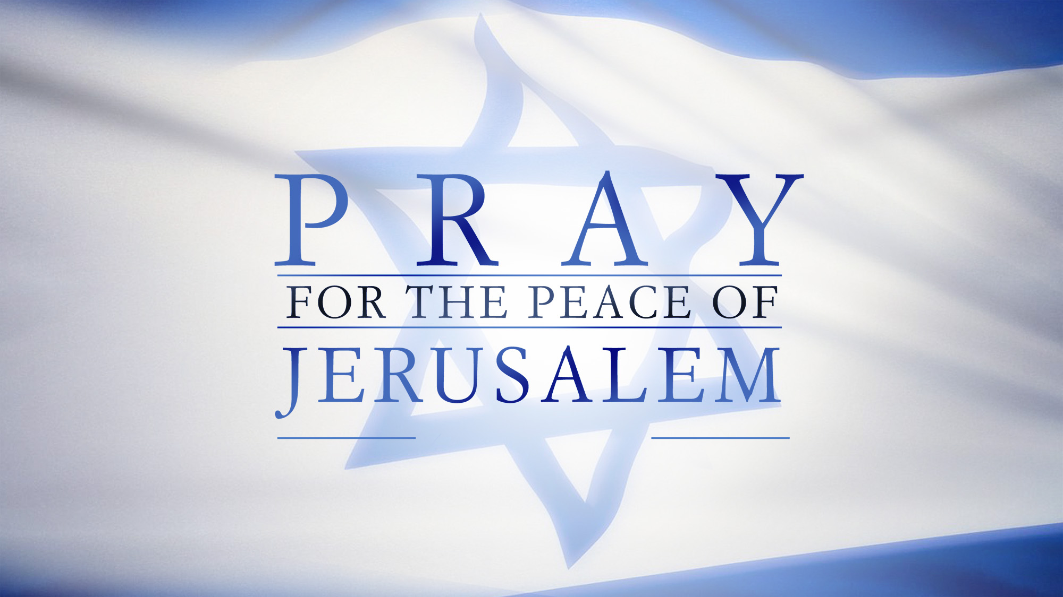
內塔亞胡國會演講
與普珥節反敗為勝

Slide 2
為美國的禱告得到應允
1月22日以色列宣佈，內塔亞胡總理接受美眾議院議長博納的邀請，將於3月初訪美，3/3/2015在國會參眾兩院聯席會議發表演講:
美與伊朗進行核談判,國會指摘奧巴馬對伊朗讓步過多,導致核談判進程緩慢
國會要內塔亞胡訪問,目的就是要力爭挫敗伊核會談

Slide 3
The speech* prepared for delivery on 3/3/2015 by Prime Minister Benjamin Netanyahu to the U.S. Congress
* by Breitbart News

Slide 4
The speech :
I am here to sound a warning.
I am here to ask you to prevent war. And the only way to prevent war is to stand together against Iran and radical Islam—now. Because time is running out.

Slide 5
The speech (cont) :
Iran is expanding wherever and however it can:
Yemen…Hezbollah…Gaza… Washington, D.C…Argentinian
We know that Iran wants a nuclear weapon…it cheated and lied to the United Nations about its nuclear program for years.

Slide 6
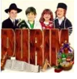
The speech (cont) :
In two days, Jews will celebrate the Purim, when our people were doomed to destruction by the ruler of Persia. Through the appeals of Esther, we were saved.
I am here to follow her example, to warn you that our enemies are planning to destroy the Jewish people.
But if we stand together, we can stop them first.

Slide 7
3/5/2015普珥日
日落之時，全世界猶太人開始慶祝普珥節，為拯救猶太人脫離毀滅“逆轉 Transformation”而歡慶
以斯帖記:神眷顧祂的子民使他們反敗為勝，從負到正。
神使用兩個普通人末底改和以斯帖成為轉化的人來作大事

Slide 8
反猶是屬靈的事
亞哈隨魯王在某種程度上對哈曼邪惡共謀毀滅猶太人視而不見，並任由哈曼掌控。
但因著末底改，以斯帖和猶太人的禁食和禱告，國王的眼睛被打開，採取必要的干預措施
寫下一個完全翻轉的事件，至終猶太人免受波斯帝國滅绝。

Slide 9
1.禁食禱告
面對猶大民族的生死,末底改不放棄，帶領百姓禱告呼求神:
以斯帖記4:1-3當末底改知道這一切事就撕裂衣服，穿上麻衣，蒙上灰塵，在城中行走，痛哭哀號，在書珊城鬧市中哭泣禱告。
漸漸全國的猶大人知道這事，一同的哀哭禱告呼求神。

Slide 10
猶大人翻轉
猶大民族復興，反敗為勝:
斯9﹕21 "這月的兩日為猶大人脫離仇敵得平安﹐轉憂為喜﹐轉悲為樂的吉日“
本是亡國奴，又要面對滅族的威脅
但起來擊殺一切仇敵，並且進入復興
在以斯帖之後，就有以斯拉的回歸，尼希米的回歸，後來又有猶大的復興

Slide 11
禱告1
因禱告後內塔亞胡向美國國會請求:
“毀滅以色列”的法令都逆轉,美國與以色列和猶太人的關係要逆轉,美國成為”綿羊國”
任何容許伊朗秘密制造核彈的會談,不許越過美國的防線

Slide 12
禱告2
以斯帖 8:17 那國的人民,有許多因懼怕猶大人,就入了猶大籍。
因禱告後內塔亞胡向美國國會請求:
神挫敗魔鬼毀滅猶太人的計畫,不僅猶太人得拯救,且美國都從負到正,從悖逆神到得拯救引發普珥節的大復興
國會監督的权柄实施在政府之上:美国 - 要进入你的呼召中,再成为以色列的祝福

